Slide 1
Introducción a .NET y C#
Fundamento del desarrollo de aplicaciones Web

Slide 2
Agenda
Introducción al desarrollo con ASP.NET
Los controles ASP.NET
Los controles de usuario
Técnicas de trabajo y consejos varios

Slide 3
Aplicaciones Web - Bases
Aplicaciones Web. Proveen contenido de un servidor a las máquinas cliente. Se usan a través de los Web Browser

Slide 4
Aplicación Web - Bases
HTTP
HTML
Request
Response

Slide 5
Rol del Servidor
Verifica que la petición (request) está bien formada.
Autenticación
Autorización
Determina como manejar la petición.
Maneja errores
Cachea la salida
Comprime la salida
Log de acceso
Envía la petición al servidor.
Autentica al servidor
Procesa la respuesta
Muestra el contenido de la respuesta.
Ejecuta scripts

Slide 6

ASP.NET
Plataforma que se usa para crear aplicaciones Web y servicios Web que corren bajo IIS (Interner Information Service).
Herramientas de desarrollo Web de Visual Studio .NET.
El namespace System.Web:.
Controles Web y controles HTML:
Además, ASP.NET utiliza los siguientes componentes:
Microsoft Information Services (IIS): el cual hospeda las aplicaciones Web en el servidor Windows
Los lenguajes de programación Microsoft Visual Basic .NET, Microsoft Visual C#, y JScript
El framework de .NET: Conjunto completo de las clases de programación Windows
Clases y herramientas de base de datos ADO.NET: Estos componentes proveen acceso a las bases de datos Microsoft SQL Server y ODBC.
Microsoft Application Center Test (ACT): Manera automática de realizar pruebas de estrés de las aplicaciones
ASP.NET no es independiente de la plataforma, puesto que es hospedada por el IIS, debe correr en Servidores Windows

Slide 7
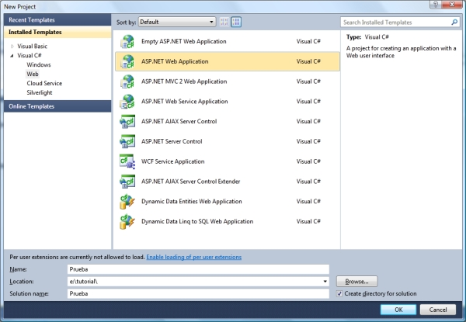
Introducción al desarrollo con ASP.NET
ASP.NET es el entorno de desarrollo incluido en la plataforma .NET de Microsoft, que permite desarrollar completas aplicaciones Web que se ejecutarán sobre el entorno ofrecido por el .NET Framework.

Slide 8
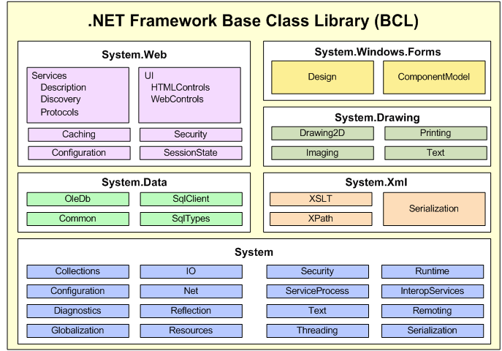
Introducción al desarrollo con ASP.NET

Slide 9
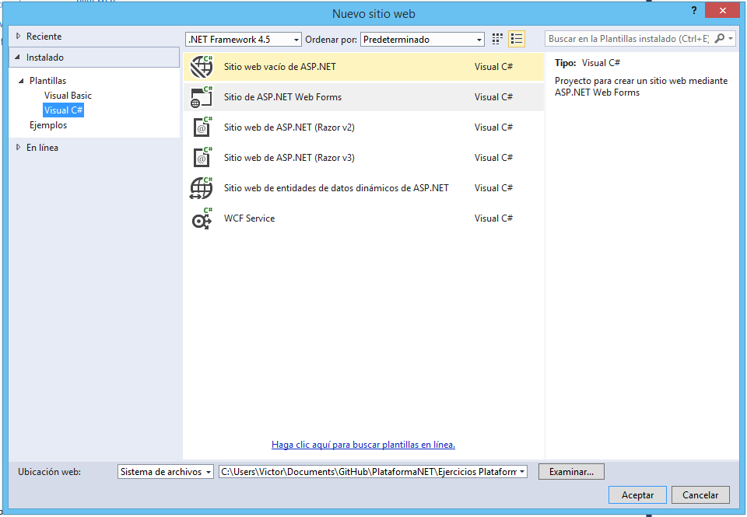
Creación de un Sitio Web

Slide 10
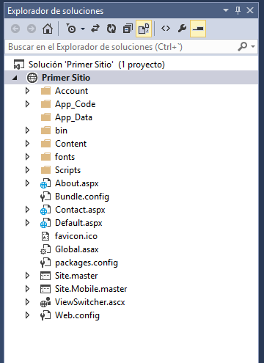
Explorando el Entorno : Explorador de soluciones
Este elemento contiene un árbol con los proyectos en los que estamos trabajando y los diferentes archivos y carpetas que forman parte de ellos.
Objeto | Descripción
Account | Contiene los formularios de admin. de usuarios para el registro de nuevos usuarios, acceso al sistema, y el cambio de contraseñas
App_Code | Contiene el código fuente de las clases para compilar como parte de la aplicación.
App_Data | Contendrá los archivos de datos de la aplicación (xml, mdf ) si accede a una base de datos local
Scripts | Contiene JavaScripts JQuery del lado del cliente utilizadas por algunos componentes ASP.NET,
Styles | Contiene la hoja de estilo por defecto (site.css)
Bin | Contiene los ensamblados compilados (. dll) para el código que la aplicación requiere para ejecutarse.

Slide 11
Explorando el Entorno : Explorador de soluciones
Objeto | Descripción
About.aspx | Página About por defecto
Default.aspx | Es la página predeterminada que aparece cuando un usuario accede a su sitio sin especificar una página en la URI
Global.asax | Código de aplicación y de sesión de eventos, incluyendo Application.Start, Application.End, Application.Error, Session.Start y Session.End
Site.Master | Define el encabezado de las páginas del sitio por defecto, incluyendo la estructura del menú.
Web.config | Archivo de configuración del Sitio

Slide 12
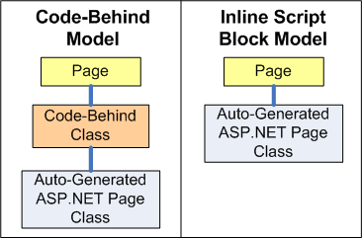
Code Behind

Slide 13
Archivo de código aspx y aspx.cs
Todo el código se ejecuta en el servidor y el evento desencadenado por un evanto se gestiona en el servidor, no en el cliente.
Los elementos que componen los archivos aspx son etiquetas HTML normales y unas etiquetas especiales que llevan el prefijo asp:. Este prefijo indica que son controles web de ASP.NET, y por lo tanto son objetos contenidos en el espacio de nombres System.Web.UI.WebControls. Al compilar la página ASP.NET instancia dichas clases y las pone a disposición de nuestro código automáticamente.
El archivo aspx.cs contiene la “lógica” de la aplicación.
Desde el archivo aspx.cs podemos responder a cualquier evento de los controles de interfaz de usuario o de la propia página, y acceder a sus métodos y propiedades.
Gracias a la existencia de estos dos archivos da un especie de patrón de separación de presentación y lógica.

Slide 14
Nexo entre la intefaz (aspx) y la lógica (aspx.cs)
Existen atributos en las páginas aspx que nos vinculan con el código cs correspondiente, todos ellos en la directiva de página @Page:
AutoEventWireUp: indica si los eventos se deben generar de forma automática o no.
CodeFile: este atributo es específico de Visual Studio y le indica cuál es el archivo de código (.cs) que contiene la definición de la lógica de la página.
Inherits: indica de qué clase heredará la clase auto-generada por ASP.NET para gestionar los contenidos de la página ASPX actual.
<%@
Page Language="C#" AutoEventWireup="true" CodeBehind="~/Default.aspx.cs" CodeFile="~/Default.aspx.cs" Inherits="_Default"
%>

Slide 15
Anatomía de una página ASP
Directivas de página: Esta sección se usa para configurar el entorno y especifica cómo se debe procesar la página. Aquí es donde se puede indicar un archivo de código asociado, un lenguaje de programación, operación, y más.
Código: Esta sección contiene código para controlar los eventos que se ejecutan en el servidor basado en el modelo de procesamiento de páginas ASP.NET. En las páginas de un solo archivo, el código se almacena en uno o más bloques <script runat="server"> </ script>. Si utiliza un archivo de código subyacente, el código se almacena en un archivo independiente.
Diseño de página: El diseño de la página está escrita por usando HTML que incluye el cuerpo HTML, markup , y la información del estilo. El cuerpo HTML puede contener etiquetas HTML, controles de Visual Studio, controles de usuario, código y texto simple.

Slide 16
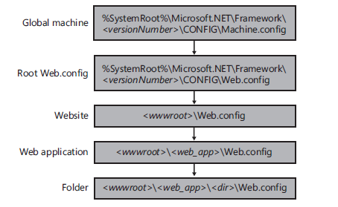
Jerarquía de Archivos de Configuración
Configuración del Sitio Web:
Información de Seguridad
Conexión a la BD.
Config de caching.
Basado un configuración jerárquica.

Slide 17
El archivo Web.config
Este archivo contiene los parámetros y opciones de configuración de las aplicaciones ASP.NET. Cada aplicación Web contendrá su archivo de configuración.
<appSettings>
<add key="urlGoogle"
value="http://www.google.com.ar"/>
</appSettings>
<connectionStrings>
<add name=“” connectionString=“” providerName=“” />
</connectionStrings>
<globalization culture="es-AR" uiCulture="es-AR"/>
<compilation debug="true">
-- Controles de usuarios
<pages>
<controls>
<!-- <add tagPrefix="uc1" src="~/User Controls/resultado.ascx" tagName="resultado"/> -->
</controls>
</pages>

Slide 18
Eventos en las App Web
Eventos a nivel de aplicación: Eventos globales la aplicación, por ejemplo el inicio de la aplicación, finalización de una sesión.
Eventos a nivel de Pagina.de los Normalmente realizados por el usuario, como el submit en un formulario o el click sobre un enlace
Eventos a nivel de servidor. Propio de los controles web en el servidor.

Slide 19
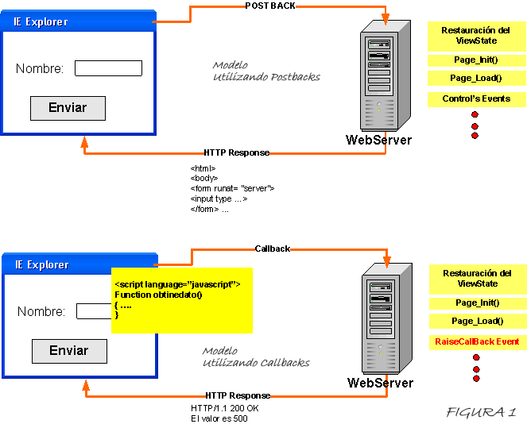
Postback
El postaback implica la comunicación del cliente con el servidor cuando se lanza un evento de un control de asp.net.
En si mismo el postback no mantiene la información de los controles, es justamente el ViewState el que lo hace.
Cuando se invoca una pagina mediante una acción de Postback en un evento de un control, este ejecuta todo el ciclo de vida de esa pagina, incluido el Page_Load, la propiedad IsPostBack nos da esa información.
Cuando una página se carga la primera vez el IsPostBack será false, solo cuando se invoca a la pagina ante un evento de un control es que el IsPostBack será true, ya que este implica una llamada al servidor ante un evento de un control.

Slide 20
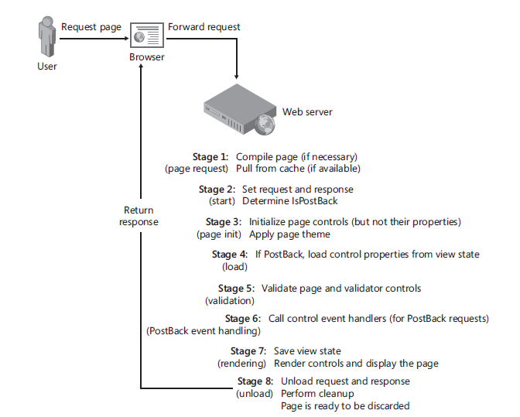
Ciclo de vida de una página

Slide 21
Ciclo de vida de una página
En términos generales, la página recorre las siguientes fases:
Solicitud de página:
se produce antes de que comience el ciclo de vida de la página. Cuando un usuario solicita la página, ASP.NET determina si ésta se debe analizar y compilar (a fin de que comience el ciclo de vida de la página) o si se puede enviar una versión en caché de la página como respuesta sin ejecutar la página.
Inicio:
se establecen las propiedades de la página, como Request y Response. En esta fase, la página también determina si la solicitud es una devolución de datos o una nueva solicitud, y establece la propiedad IsPostBack.

Slide 22
Ciclo de vida de una página
Inicialización de página:
los controles incluidos en ella están disponibles y se establece la propiedad UniqueID de cada uno de ellos. Además, se aplican los temas correspondientes a la página. Si la solicitud actual es una devolución de datos, los datos de devolución aún no se han cargado y los valores de las propiedades del control no se han restaurado a los valores del estado de vista.
Carga:
si la solicitud actual es una devolución de datos, las propiedades del control se cargan con información recuperada del estado de vista y del estado del control.
Validación:
durante la validación, se llama al método Validate de todos los controles de validación, que establece la propiedad IsValid de cada uno de los controles de validación y de la página.

Slide 23
Ciclo de vida de una página
Control de eventos de devolución de datos:
si la solicitud es una devolución de datos, se llama a los controladores de eventos.
Representación:
antes de representar los datos, se guarda el estado de vista de la página y de todos los controles. Durante la fase de representación, la página llama al método Render para cada control, proporcionando un escritor de texto que escribe su resultado en OutputStream de la propiedad Response de la página.
Descarga:
se llama a la descarga cuando la página se ha representado completamente, se ha enviado al cliente y está lista para ser descartada. Llegado este momento, se descargan las propiedades de la página, como Response y Request, y se llevan a cabo las operaciones de limpieza correspondientes

Slide 24
Eventos de una página
PreInit
usar este evento para lo siguiente:
Examine la propiedad IsPostBack para determinar si es la primera vez que se procesa la página.
Crear o volver a crear controles dinámicos.
Establecer una página maestra de forma dinámica.
Establecer la propiedad Theme de forma dinámica.
Leer o establecer los valores de las propiedades de perfil.
Init:
se provoca cuanto todos los controles se han inicializado y se aplicado la configuración de máscara. Utilice este evento para leer o inicializar las propiedades del control.
InitComplete:
lo provoca el objeto Page. Utilice este evento para tareas de procesamiento que requieran que todo el proceso de inicialización haya finalizado.

Slide 25
Eventos de una página
PreLoad:
utilice este evento si necesita realizar tareas de procesamiento en su página o control antes de que se provoque el evento Load. Después de que Page provoca este evento, carga su estado de vista y el de todos los controles y, después, procesa todos los datos de devolución incluidos con la instancia de Request.
Load:
Page llama al método del evento OnLoad en Page, realiza la misma operación de forma recursiva para cada control secundario, los cuales realizan la misma operación para cada uno de sus controles secundarios hasta que se cargan la página y todos los controles.
Utilice el método del evento OnLoad para establecer las propiedades de los controles y establecer las conexiones a bases de datos.
Eventos de control:
utilice estos eventos para controlar eventos de control específicos, como un evento Click del control Button o un evento TextChanged del control TextBox.

Slide 26
Eventos de una página
LoadComplete:
utilice este evento para las tareas que requieran que se carguen todos los demás controles en la página.
PreRender:
antes de que se produzca este evento:
El objeto Page llama a EnsureChildControls(*) para cada control y para la página.
Cada control enlazado a datos cuya propiedad DataSourceID esté establecida llama a su método DataBind. Para obtener más información, vea Eventos de enlace de datos de controles enlazados a datos más adelante.
El evento PreRender se produce para cada control de la página. Utilice el evento para realizar cambios finales en el contenido de la página o en sus controles.
SaveStateComplete:
antes de que se produzca este evento, ViewSate(**) se ha guardado para la página y para todos los controles. Se omitirán todos los cambios que se realicen en este momento en la página o en los controles.
Utilice este evento para realizar tareas que requieran guardar el estado de vista, pero que no efectúen cambios en los controles.
(*) EnsureChildControls: Determina si el control de servidor contiene controles secundarios. Si no tiene controles secundarios, los crea.
(**)ViewState: Obtiene un diccionario con información de estado que le permite guardar y restaurar el estado de vista de un control de servidor en las distintas solicitudes de la misma página.

Slide 27
Eventos de una página
Render:
éste no es un evento; en esta fase del procesamiento, el objeto Page llama a este método en cada control. Todos los controles de servidor Web de ASP.NET tienen un método Render que escribe el marcado del control que se envía al explorador.
Si crea un control personalizado, normalmente reemplazará este método para generar el marcado del control. Sin embargo, si el control personalizado sólo incorpora controles de servidor Web de ASP.NET estándar y ningún marcado personalizado, no necesita reemplazar el método Render. Para obtener más información.
Un control de usuario (un archivo .ascx) incorpora automáticamente la representación, por lo que no necesita representar explícitamente el control en el código.
UnLoad:
Este evento se produce para cada control y después para la página. En los controles, utilice este evento para realizar tareas finales de limpieza en controles específicos, como cerrar las conexiones a bases de datos específicas del control.
Para la propia página, utilice este evento para hacer un último trabajo de limpieza, como cerrar archivos abiertos y conexiones a bases de datos, finalizar el registro u otras tareas específicas de la solicitud.

Slide 28
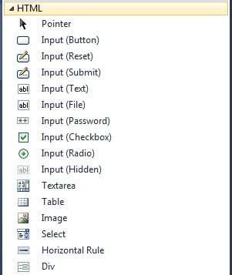
Los controles de ASP.NET
Los controles HTML:
Desde el cuadro de herramientas disponemos del grupo HTML que son controles equivalentes a los de HTML.
Se trata de controles muy útiles en determinadas ocasiones en las que no necesitamos todas las ventajas que nos ofrecen los controles de servidor.
Asignando su atributo runat=“server” podremos acceder desde el archivo .cs a las propiedades del control HTML.
Son muchos mas sencillos que los otros controles Web. Tienen menos propiedades y eventos.

Slide 29
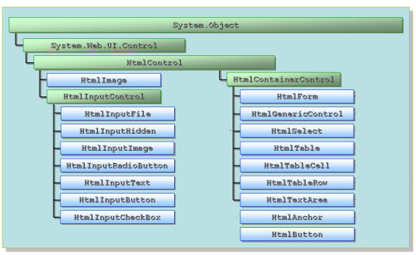
Los controles de ASP.NET
Esta figura ilustra la jerarquía de los controles HTML en ASP.NET:

Slide 30
Los controles Web
Son controles nativos de ASP.NET. Aunque algunos parecen similares a controles HTML, todos van mucho mas allá en cuanto a características y capacidades.
Existen controles sencillos y controles mucho mas complejos que serían muy difícil de reproducir utilizando controles HTML, por ejemplo el control calendario.
Los controles Web que vienen con ASP.NET tienen otra característica que los hace únicos y es la adaptación automática al navegador. ASP.NET detecta con qué cliente se está accediendo y de forma automática adapta el código que muestra a las capacidades y restricciones concretas del navegador utilizado (renderización adaptativa).
Aparte de los controles que vienen con ASP.NET también es posible utilizar desde nuestras aplicaciones cualquier otro control Web diseñado por terceras empresas. (http://www.asp.net/community/control-gallery/)

Slide 31
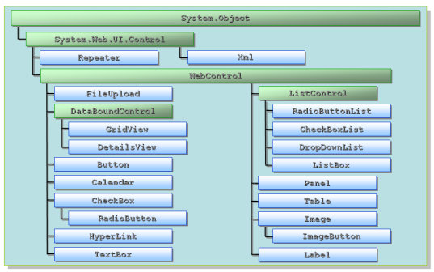
Los controles de ASP.NET
Jerarquía de controles Web de servidor:

Slide 32
Controles Propios
Existen dos tipos de controles que podemos crear.
Controles Web: son controles como los que hemos visto hasta ahora y equiparables en todos sus aspectos a los controles nativos de ASP.NET.
Controles de Usuario: permiten la reutilización de partes completas de la interfaz de usuario y de la lógica asociada a ésta, aunque el soporte para configurarlos en tiempo de diseño es mucho más reducido que en el caso de los anteriores. Sin embargo son muy fáciles de crear y ofrecen un método sencillo de encapsular funcionalidades que incluyan interfaz de usuario.
La creación de controles web es mas compleja por y sale del ámbito del curso.

Slide 33
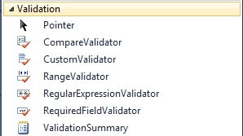
Controles Web de Validación
Lo habitual en las aplicaciones Web es realizar una doble validación. Por un lado se suele implementar una primera validación en el cliente utilizando para ello código JavaScript. Esto permite una primera barrera que no implica el envío de datos innecesarios al servidor. Dos desventajas relacionadas a esto: la primera es tedioso escribir tanto código JavaScript para validar y la segunda si en el explorador deshabilitan el JavaScript en el explorador para que no funcione. Luego hay que realizar la validación en el servidor.
Esta doble validación suele ser bastante engorrosa y supone un esfuerzo de desarrollo adicional. Pensando en esto ASP.NET nos ofrece los controles de validación

Slide 34
Controles Web de Validación
La principal ventaja de estos controles es que permiten la definición de reglas de validación de forma declarativa, es decir, no hace falta escribir código para usarlos. Ello facilita mucho el desarrollo y el mantenimiento de las reglas de validación.
Una vez que definamos las reglas para un formulario los controles de validación se encargan automáticamente de validarlas tanto en el cliente como en el servidor.
Nota: se puede desactivar la validación en el lado del cliente de un control establecido estableciendo su propiedad enableClientScript en False.

Slide 35
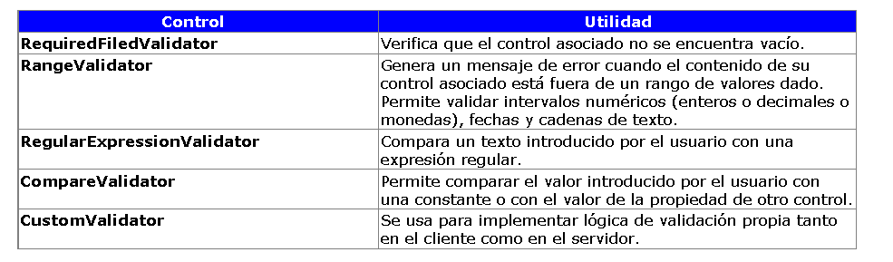
Controles Web de Validación
El ValidationSummary se usa para mostrar un resumen de todo lo que está mal en un formulario en lugar de mostrar cada uno de los mensajes de error individualmente.

Slide 36
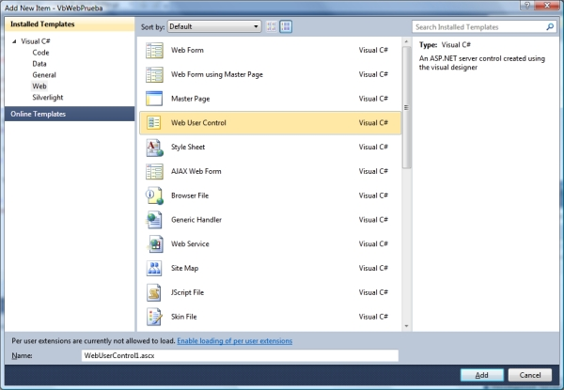
Controles de usuario

Slide 37

Controles de usuario
Se crean exactamente igual que los formularios Web y disponen de un diseñador visual idéntico que permite arrastrar otros controles sobre su superficie. De hecho cualquier formulario Web (página ASPX) puede transformarse directamente en un control reutilizable con sólo unos pocos cambios de sintaxis.
Al igual que un formulario Web corriente un control de usuario dispone de un diseñador visual con doble vista (Diseño y Origen) y de un editor de código asociado en caso de haber escogido la separación de código e interfaz (opción marcada en la figura anterior).
La primera diferencia con una página ASPX la encontramos al ver las etiquetas que constituyen la parte de interfaz de usuario del control. En los formularios aparece al principio una directiva <%@Page %>, pero en los controles la directiva se llama <%@Control %> si bien se usa de un modo muy similar

Slide 38
Controles de usuario
Otra diferencia fundamental de un control con una página es que hereda de la clase UserControl y no de Page. Sin embargo ambas clases base heredan a su vez de la clase TemplateControl, por lo que conservan multitud de características en común.
Como en esencia un control de usuario no es más que una clase de .NET, podemos extenderla añadiéndole nuestros propios métodos y propiedades. Todos los miembros públicos que agreguemos estarán disponibles desde la página que albergue al control del mismo modo que lo están las propiedades y métodos de cualquier control Web normal. Esto es muy útil para encapsular el acceso a ciertas funcionalidades que hayamos incluido. La primera diferencia con una página ASPX la encontramos al ver las etiquetas que constituyen la parte de interfaz de usuario del control. En los formularios aparece al principio una directiva <%@Page %>, pero en los controles la directiva se llama <%@Control %> si bien se usa de un modo muy similar

Slide 39
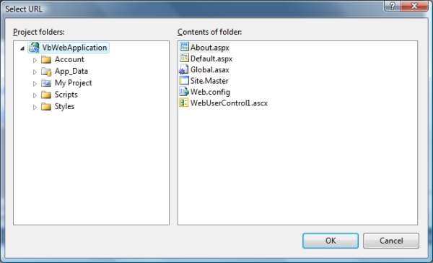
Técnicas de trabajo y consejos varios
Navegación entre páginas
La primera de ellas, y la más sencilla, consiste en utilizar controles del tipo HyperLink. Estableciendo su propiedad NavigateUrl estaremos indicando a qué página queremos enviar al usuario cuando pulse sobre el enlace resultante. Si la página es una de las que pertenecen a nuestra aplicación será muy fácil seleccionarla gracias al diálogo especial que aparece para ello: Una vez que definamos las reglas para un formulario los controles de validación se encargan automáticamente de validarlas tanto en el cliente como en el servidor.

Slide 40
Técnicas de trabajo y consejos varios
Navegación entre páginas
La otra manera de enviar a los usuarios a una página propia o ajena consiste en hacer uso del método Redirect de la clase HttpResponse del contexto de llamada de la página. Así podremos controlar desde un evento de servidor a dónde enviaremos al usuario. Por ejemplo, si queremos enviarlo a una página diferente según lo que haya escogido en un control de selección podríamos escribir algo similar a esto en el evento de pulsación de un botón:
if (valor == 1)
{
Response.Redirect(“opcion1.aspx”);
}
else
{
Response.Redirect(“opcion2.aspx”);
}
//Otra forma
Server.Transfer(“Menu.aspx”);

Slide 41
Fin Módulo

